Slide 1
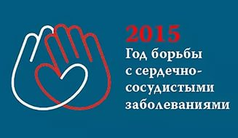

Slide 2
За 6 лет в Свердловской области в 3 раза выросло количество операций на сердце и сосудах.
В областной клинической больнице №1 выполняется почти 5000 операций в год.
Это операции при пороках сердца, имплантации электрокардиостимуляторов при нарушении ритма сердца, на аорте и других сосудах, шунтирования коронарных сосудов, на детском сердце и другие.

Slide 3
В Уральском регионе в 2008 году количество проведенных операций было около 10 000, а в 2014 году – уже более 29 000. На Среднем Урале детские хирурги выполняют до 400 операций в год.

Slide 4
Уже 6 лет на Среднем Урале проводят операции на сердце малышам до 1 года. Самому маленькому пациенту было 2 дня от роду. По числу операций новорожденным детям ОКБ №1 занимает 4 строчку в стране.

Slide 5
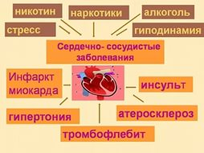

Slide 9
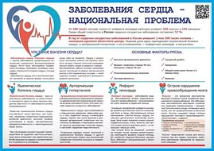

Slide 10
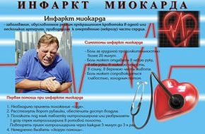

Slide 12
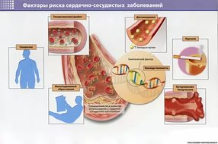

Slide 16
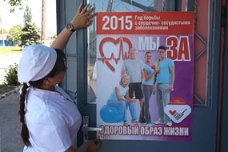

Slide 17
